Slide 1
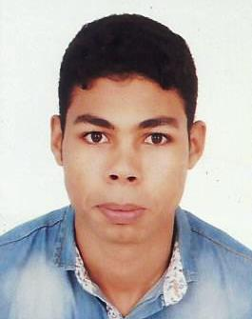
SAID ELBOUBAKRI
ÉDUCATION
2017/2019 | UNIVERSITÉ chouaib doukkali, eljadida: master, les schemas narative et visuel: composantes et fonction, en mention bein.
2016 – 2017| UNIVERSITÉ IBNOU ZOHR, AGADIR:
Licence en Etudes Arabe ( option linguistique) avec mention assez bien .
2014 – 2016| UNIVERSITÉ IBNOU ZOHR, AGADIR:
Diplôme universitaire générale en Etudes Arabe avec mention
assez bien .
2013 – 2014| LYCÉE SIDI AHMED BENNACEUR ,ZAGORA:
Baccalauréat lettres modernes : mention assez bien.
2016 – 2017|CENTRE EVE POUR LA FORMATION CONTINUE, AGADIR:
Attestation en pédagogie générale et didactique :
Deux modules théorique et pratique.
A PROPOS DE MOI
N01 RUE ABOU ELOUAFA, TANSITA KHSHAA ZAGORA
0603566849 /0771238740
khalifalbob@gmail.com
FORMATIONS
2015 – 2016| Membre fondateur du club du création littéraire , et artistique au sein de l'université Ibn Zohr :
Coordinateur de l’atelier de poésie.
15,16,17 /04/2016| 4eme FORUM D’AGADIR POUR LE ROMAN , sous le theme :’’ Le roman et la liberté‘’ :
Membre du comité d'organisation.
11/05/2016 |2éme edition du rencontre des clubs estudiantins de l’université Ibn Zohr d’Agadir:
Représentant du club de création littéraire , et artistique
ÉXPERIENCE
COMPTENCES PRO.
WORD
EXCEL
PPT
INTERNET
Arabe: langue matérnélle.
Français:Courante.
Anglais:Moyen.
Sport.
Lécture.
Activités associative…
LANGUES
PERSONNALITE
DYNAMISME
COOPERATION
LEADERSHIP
ORGANISATION
PATIENCE
DIVÉRS

